Slide 1
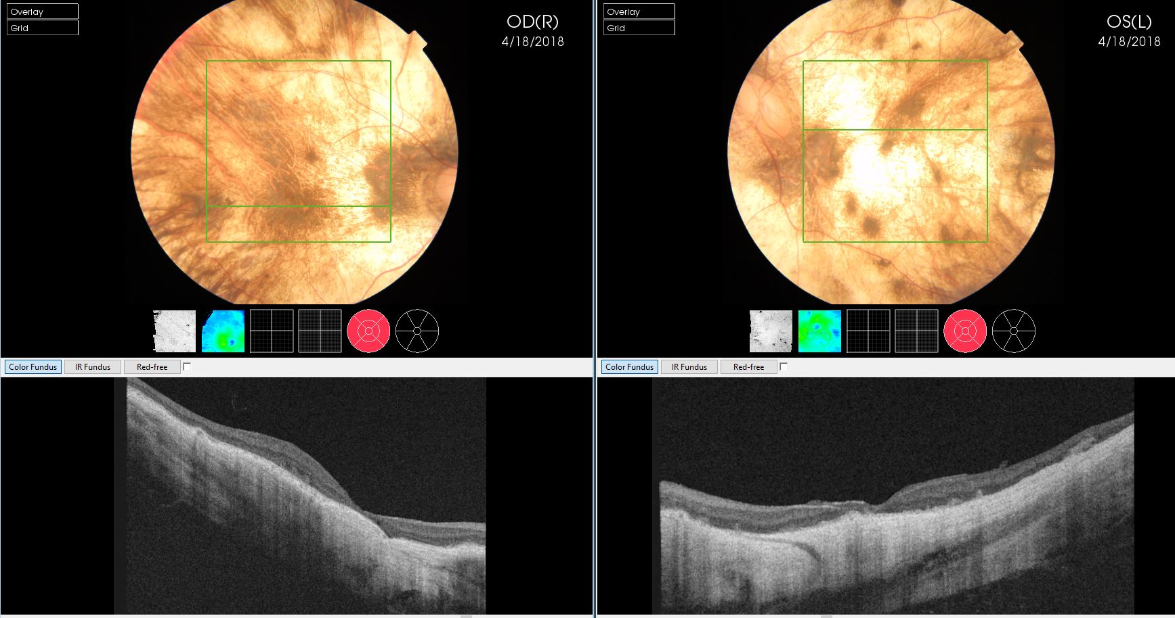
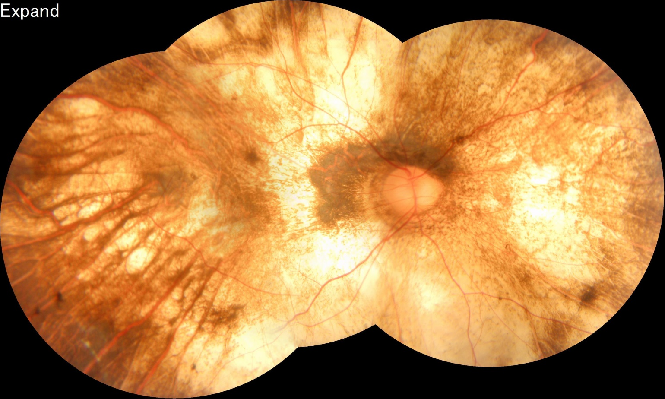
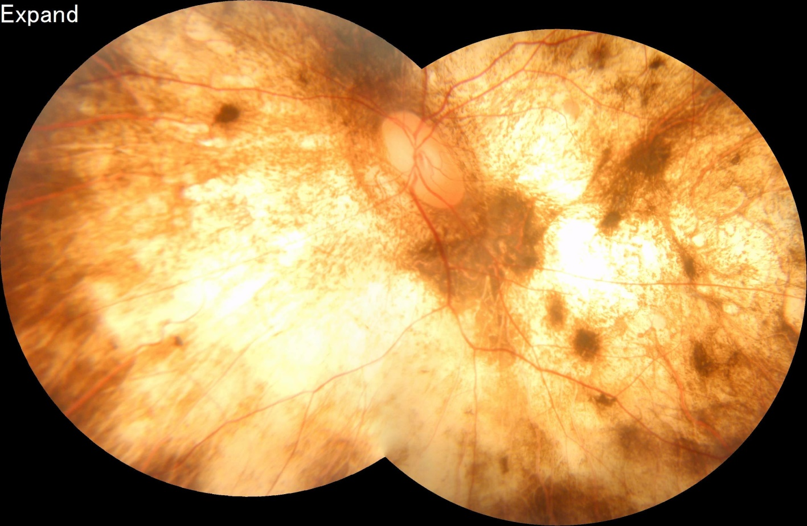
Coroideremia: Relato de Caso
Motta, G. S. ¹.; Rautha, Y. V. B. L ²; Tomishige, K. S. ³.; Almeida, M. O. S. ⁴ ;Cotrim, F. P. ⁵
1- Residente do Departamento de Oftalmologia da Santa Casa de Misericórdia de São Paulo – SP
2- Residente do Departamento de Oftalmologia da Santa casa de Misericórdia de São Paulo - SP
3- Residente do Departamento de Oftalmologia da Santa casa de Misericórdia de São Paulo - SP
4- Fellow do setor de Retina do Departamento de Oftalmologia da Santa casa de Misericórdia de São Paulo – SP
5- Fellow do setor de Retina do Departamento de Oftalmologia da Santa casa de Misericórdia de São Paulo – SP
INTRODUÇÃO
A Coroideremia é uma doença recessiva ligada ao X decorrente de mutação genética, acometendo cerca de 1 a cada 50.000 homens. Os sintomas iniciam-se nas primeiras décadas de vida com nictalopia, evoluindo lentamente com escotomas e perda concêntrica do campo visual, podendo apresentar cegueira total nos estágios finais. Ao exame oftalmológico, o paciente apresenta degeneração progressiva da retina, do epitélio pigmentar da retina (EPR) e da coroide, resultando em uma característica cor pálida do fundo, originando-se da translucidez da esclera branca.
Paciente apresentou exame de campimetria antigo com perda concêntrica de campo visual. Avaliado pelo setor de retina, foi aventada hipótese diagnóstica de Coroideremia e realizada convocação dos familiares para exame oftalmológico.
DISCUSSÃO
É importante o diagnóstico diferencial com outras distrofias do segmento posterior, como retinose pigmentar. O diagnóstico de certeza apenas será obtido com teste genético, ainda de difícil acesso a população. É de fundamental importância o exame oftalmológico dos familiares devido ao caráter genético da doença. A reabilitação visual e tentativa de adaptação de recursos ópticos deve sempre ser tentada, além de orientação da mobilidade em estágios mais avançados da doença.
RELATO DE CASO
Paciente do sexo masculino, 55 anos, pardo, natural e procedente de Vitória/Espírito Santo. Queixa de baixa acuidade visual progressiva de longa data desde a adolescência, apresentando piora no período noturno. Relata irmãos com diagnóstico de retinose pigmentar. Ao exame oftalmológico, apresentava acuidade visual com correção de 20/400 em ambos os olhos, sem atingir Jaeger 6; reflexos e pressão intra-ocular dentro da normalidade. À fundoscopia apresentava nervo óptico inclinado com discreta palidez, de bordos nítidos e regulares, mácula com brilho reduzido, vasos com estreitamento difuso e atrofia importante do EPR (Figura 1 e 2). Submetido a OCT evidenciando desorganização das camadas externas da retina, EPR e coroide, assim como redução da espessura das mesmas (Figura 3 e 4).
CONCLUSÃO
Mesmo que rara na pratica oftalmológica, é importante ressaltar a importância do reconhecimento do quadro clínico dessa patologia, já que estudos estão sendo desenvolvidos visando a terapia de substituição gênica no futuro.
Figura 1 e 2: aspecto atrófico EPR
Figura 3: exame OCT evidenciando atrofia das camadas externas da retina e coroide

